Slide 1
解密双十一之电商秒杀系统实战

Slide 2
课程内容
课程介绍和课程目标
秒杀系统分析设计与实现
压测系统原理及测试实践
秒杀架构演化与性能优化

Slide 3
课程介绍和课程目标
课程简介
前序知识
课程目标

Slide 4
课程介绍和课程目标
课程简介
本课程通过历年电商双十一中最常见的秒杀业务场景，来学习在超高并发场景下，如何保障秒杀系统的高性能、高可用和高可伸缩架构

Slide 5
课程介绍和课程目标
前序知识
熟悉Spring Boot和Redis等框架
熟悉互联网接入层和HTTP协议
防止库存被超卖导致资损或卖不完
Notes:
主要讲解这门课程需要哪些知识储备？

Slide 6
课程介绍和课程目标
课程目标
支撑千万级高并发的秒杀系统稳定
控制秒杀活动的开始和结束的状态
熟悉分布式和微服务的基本理论
Notes:
主要讲解这门课程可以学到什么？xmind图

Slide 7
课程介绍和课程目标
本章小结
秒杀系统的关键点：稳、准、快
了解前序知识
认识课程目标
Notes:
主要讲解这门课程可以学到什么？xmind图

Slide 8
秒杀系统分析设计和实现
杀系统分析
秒杀系统设计
秒杀系统实现

Slide 9
秒杀系统分析-业务场景
场景
特点
核心问题
秒杀就是在同一个时刻有大量的用户争抢购买同一个商品并完成交易的过程
高并发读
瞬时流量激增
高并发写
用户数远超商品数
高可用
超卖
Notes:
系统分析包括：场景、特点、核心需解决的问题采用：=》递进

Slide 10
秒杀系统分析-技术目标
支撑千万级高并发的秒杀系统稳定
控制秒杀活动的开始和结束的状态
防止库存被超卖导致资损或卖不完

Slide 11
秒杀系统设计
通用架构及其理论
秒杀系统架构
存储设计
秒杀设计

Slide 12
通用架构及其理论
Android
IOS
MSite
PC
端层
安全策略
API网关
访问认证
接入层
分层
Nginx
DNS
路由层
会员
商品
库存
应用层
Tair
Memcache
缓存层
Mysql
Hbase
Oracle
数据层
Notes:
图+例子 来讲解为何分层、如何分层、分层的优劣及使用场景

Slide 13
通用架构及其理论
高性能
可伸缩
安全性
高可用
可扩展
5大架构指标
Notes:
图+例子 来讲解为何分层、如何分层、分层的优劣及使用场景

Slide 14
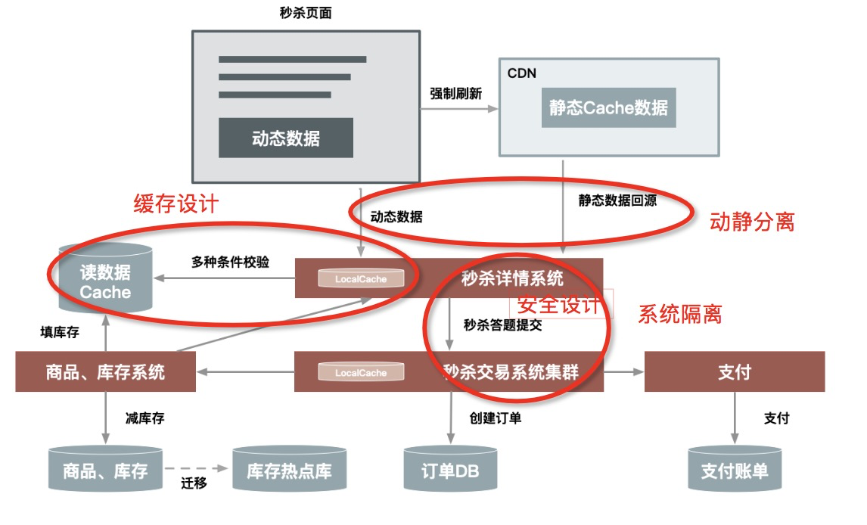
秒杀架构设计
Notes:
需改为动画效果
+接入层的流量管控

Slide 15
数据库设计
以demo的设计为准
Notes:
以demo的设计为准

Slide 16
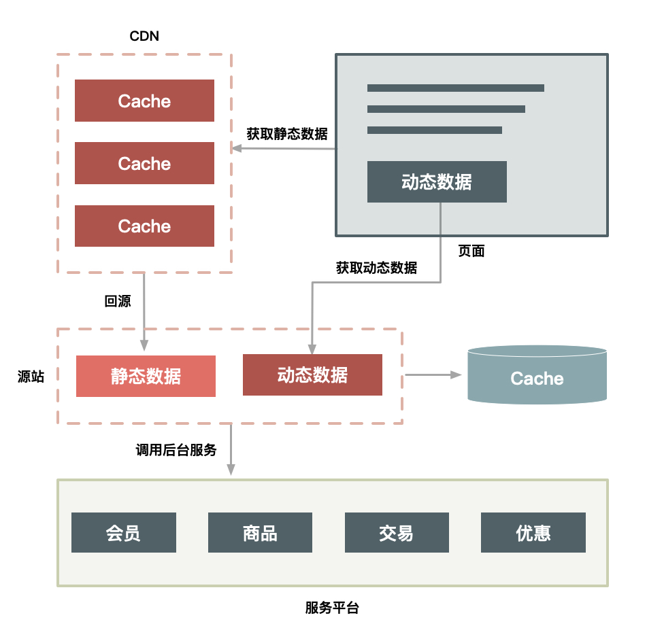
缓存设计
Notes:
1、缓存的结构以demo的设计为准
2、【缓存的核心】命中率、热点、缓存击穿、失效、更新
3、需补充一张失效更新的图

Slide 17
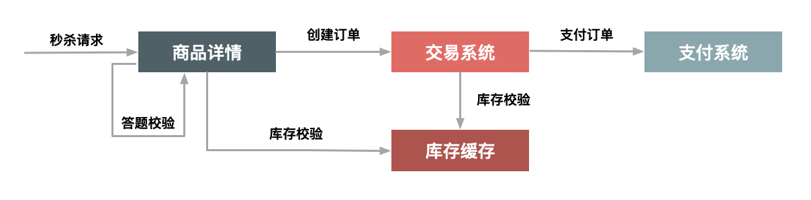
应用设计
Notes:
需改为：秒杀详情系统 和 秒杀交易系统

Slide 18
秒杀系统实现
开发
部署
运行
Notes:
需改为：秒杀详情系统 和 秒杀交易系统

Slide 19
本章小结
分层设计
5大架构指标
秒杀系统设计
秒杀系统实践

